Slide 1

2018
吉风物联网科技
万物互联的时代

Slide 2
目录/Contents
01
简介
02
吉风物联网的优点
03
使用案列
04
我们提供的服务

Slide 3
简介
吉风物联是一个致力于物联网方向，提供一站式解决方案，帮助智能家居厂商快速推出自己产品，真正能够使企业节约成本， 快速实现智能化转型的方案供应商
1，我们提供：服务器、通信模块、手机端App、微信小程序。
2，我们还提供：服务器、设备、App等，开发使用的SDK，以及生产工具与测试工具。
服务器
App
Linux,windows
Andriod、IOS
吉风
物联网
微信
设备
公众号，小程序
WIFI、zigbee、 zwave、 thread、 NB-IoT
SDK
App SDK、设备SDK、服务器SDK

Slide 4
八大优点
1
支持所有的智能设备通信协议、让“万物互联”不再是一个口号。
2
支持局域网通信、广域网通信、跨服务器通信，让“设备更自由。
3
支持局域网内创建情景、支持广域网创建情景。让“情景走出家门”。
4
支持真正可编程情景，支持情景嵌套。让“情景更智能”。
5
完整的黑白名单权限管理,让你精确地管理每一个设备的用户访问权限,让“设备更体贴”。
6
每个设备配备三个随机生成的通信密钥，不同权限使用不同的密钥，让“设备更安全”。
7
支持设备历史操作记录、设备报警记录，让所有控制“有据可查”。
8
支持一键入网，设备分享、体验更友好。

Slide 5


兼容多协议
wifi、zigbee、zwave、thread等各个标准协议有机结合，设备间通信互相兼容。现已支持市场上主流智能设备。
可编程情景
. 设备可以像编程一样编辑情景，兴趣爱好者 通过编程可实现各种特效。
安全
通信加密，每个设备都独立配备了3个密钥。管理员、家庭成员、家庭访客使用不同的密钥。极大的保证设备安全。

Slide 6
局域网
设备控制、情景执行，皆可在局域网内直接通信，不再担心断网！
高效
分布式
设备、服务器、分布式管理，扩容无上限！
传输简洁有效，无冗余的数据，支持大数据传输，开放式指令，为未来人工智能等业务预留接口
简约集成
简洁高效的sdk，完善的文档。几行代码，便可以实现通信集成。让产品更注重应用与体验

Slide 7
应用案例一
多协议混合使用
1、你还在担心购买的智能家居设备跟别的厂商不兼容吗？
2、你是不是在犹豫购买支持zigbee协议的设备好，还是支持z-wave的设备，异或是支持LoRa的设备？
3、吉风物联来帮你，多种通信协议的智能设备可以混合使用，不再担心设备的兼容问题。

Slide 8
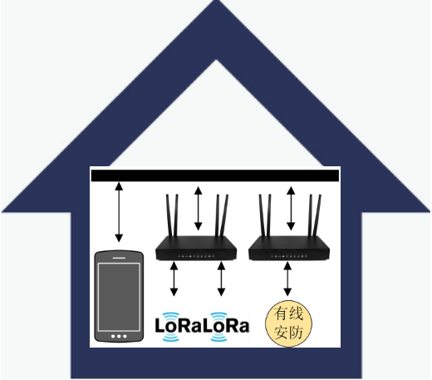
应用案例二
分布安装，集中管理
1、你家有多层楼一个网关不够用？
2、你有多套房子布置安防想要同时监控？
3、吉风物联来帮你，吉风物联在分布式安装的网络中，仍然可以进行集中式管理。再多的房子依然可以把安防信息安全推送到你设定好的地方。

Slide 9
应用案例三
情景编程
1、你有没有感觉你家的智能设备不够智能？
流水灯情景：
{
“do”:”x=0”,
"while": {
"reason": “x<3",
"send": "addr:0100010100000012,keyID:00,port:04,otype:02,dtype:01,aID:009020,dlen:1,data:01",
“delay”:500,
"send": "addr:0100010100000012,keyID:00,port:03,otype:02,dtype:01,aID:009020,dlen:1,data:01",
"send": "addr:0100010100000012,keyID:00,port:04,otype:02,dtype:01,aID:009020,dlen:1,data:00",
“delay”:500,
"send": "addr:0100010100000012,keyID:00,port:02,otype:02,dtype:01,aID:009020,dlen:1,data:01",
"send": "addr:0100010100000012,keyID:00,port:03,otype:02,dtype:01,aID:009020,dlen:1,data:00",
“delay”:500,
"send": "addr:0100010100000012,keyID:02,,port:01,otype:02,dtype:01,aID:009020,dlen:1,data:01“,
"send": "addr:0100010100000012,keyID:00,port:02,otype:02,dtype:01,aID:009020,dlen:1,data:00",
“delay”:500,
"send": "addr:0100010100000012,keyID:00,port:01,otype:02,dtype:01,aID:009020,dlen:1,data:00",
“delay”:500,
“do”:”x=x+1”,
}
}
2、你有没有想要更炫的情景功能？
3、吉风物联来帮你，吉风物联支持情景编程。你可以像编程一样对你的智能家居设备进行特效控制

Slide 10
我们提供的服务
左
右
01
我们为只做设备生产的企业提供成熟的产品模块，并提供公版App、服务器等，一套完整的通信服务。
03
我们为做整套智能家居产品的企业提供产品模块、所有的SDK、代码等。
02
我们为只做App与服务器通信的企业提供App端SDK、服务器端SDK。
04
我们为所有使用吉风物联通信协议的设备提供跨服务器通信服务，并维护、升级所有使用吉风物联通信协议的产品。

Slide 11

智能穿带与智能设备的系统组合，已提上日程
智能穿带，物联网下一个风口，市场缺口大。如果能结合智能穿带设备，将人类与智能设备更方便的联系起来，就可以通过语音，
手势等，控制智能设备。还能通过gps定位，在主人到家前，提前开启自定义情景功能：开启通风、空调等。在有未知生物闯进家或安防设备报警时，能够及时通知主人。

Slide 12
2018
深圳吉风物联网科技
非常感谢您的观看！
如有需求，欢迎联系了解
邮箱：ludycool@163.com
电话： 13481111402 、13265673662

